Slide 1


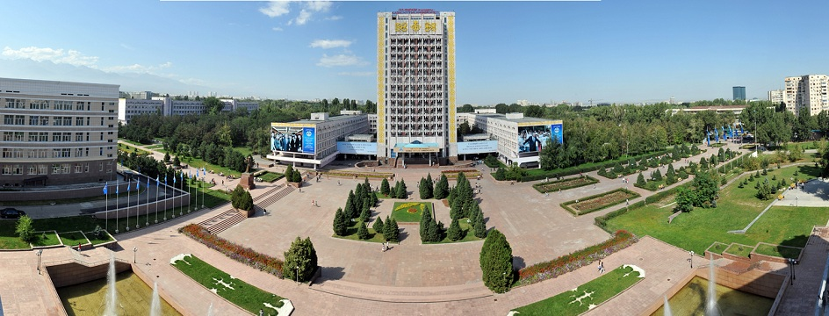

Slide 2

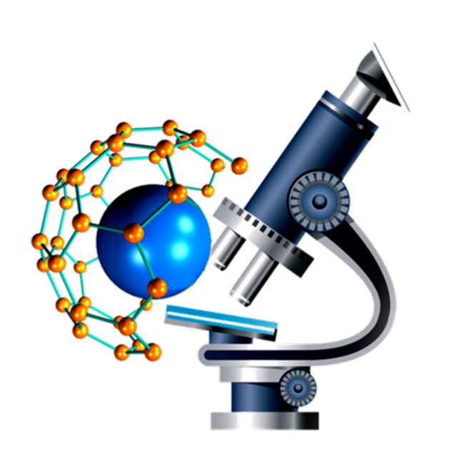
Биотехнология
кафедрасы

Slide 3

Биотехнология кафедрасының мамандықтарды дайындау бағдарламасы (бакалавриат, магистратура, докторантура)
МАМАНДЫҚТАР: 5B070100 – Биотехнология бакалавриат,
6М070100 – Биотехнология магистратура,
6D070100 – Биотехнология докторантура.
Бакалавриат: 5B070100 -БИОТЕХНОЛОГИЯ
Мамандандыру "Клеткалық және молекулалық биотехнология"
Мамандандыру "Тағамдық биотехнология"
Мамандандыру "Микроорганизмдер биотехнологиясы"
Мамандандыру "Қоршаған орта биотехнологиясы"
Магистратура: 6М070100 – БИОТЕХНОЛОГИЯ
Мамандандыру "Клеткалық және молекулалық биотехнология"
Мамандандыру "Тағамдық биотехнология"
Мамандандыру "Микроорганизмдер биотехнологиясы"
Мамандандыру "Экологиялық биотехнология"
Докторантура: 6D070100 – БИОТЕХНОЛОГИЯ
Мамандандыру "Клеткалық және молекулалық биотехнология"
Мамандандыру "Тағамдық биотехнология"
Мамандандыру "Микроорганизмдер биотехнологиясы"
Мамандандыру "Экологиялық биотехнология"

Slide 4
Биотехнология кафедрасының мамандықтарды дайындау бағдарламасы (бакалавриат, магистратура, докторантура)
МАМАНДЫҚТАР: 5B060700 –Биология бакалавриат,
6M060700 – Биология магистратура,
6D060700 – Биология докторантура.
Бакалавриат: 5B060700 –БИОЛОГИЯ
Мамандандыру "Микробиология"
Мамандандыру "Микроорганизмдер экологиясы"
Магистратура: 6M060700 – БИОЛОГИЯ
Мамандандыру "Микробиология"
Мамандандыру "Микроорганизмдер экологиясы"
Докторантура: 6D060700 – БИОЛОГИЯ
Мамандандыру "Микробиология"
Мамандандыру "Микроорганизмдер экологиясы"

Slide 5
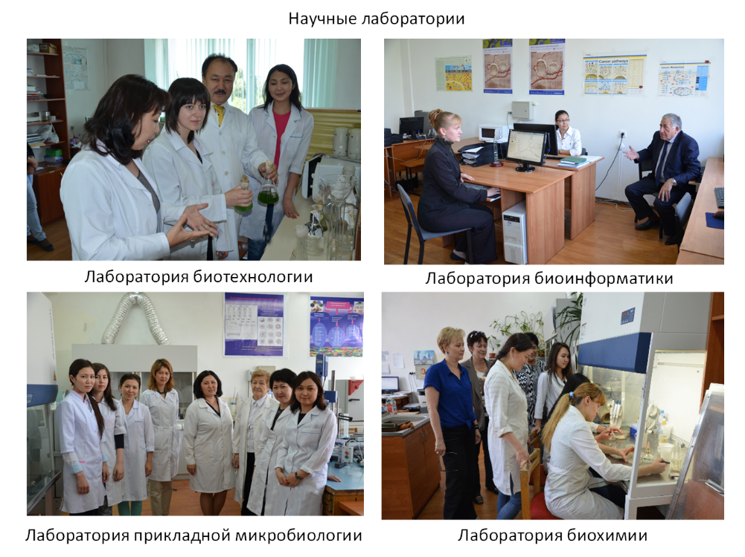
Ғылыми зертханалар
Биотехнология зертханасы
Биоинформатика зертханасы
Қолданбалы микробиология зертханасы
Биохимия зертханасы

Slide 6
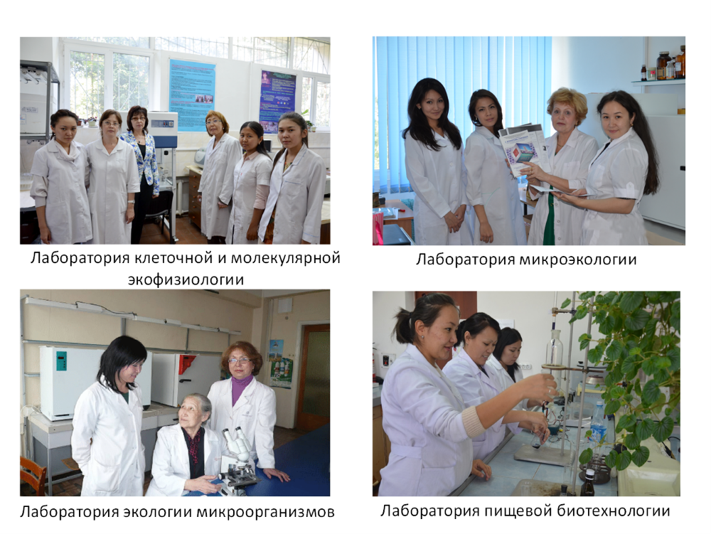
Клеткалық және молекулалық экофизиология
зертханасы
Микроэкология зертханасы
Микроорганизмдер экологиясы зертханасы
Тағам биотехнологиясы зертханасы

Slide 7
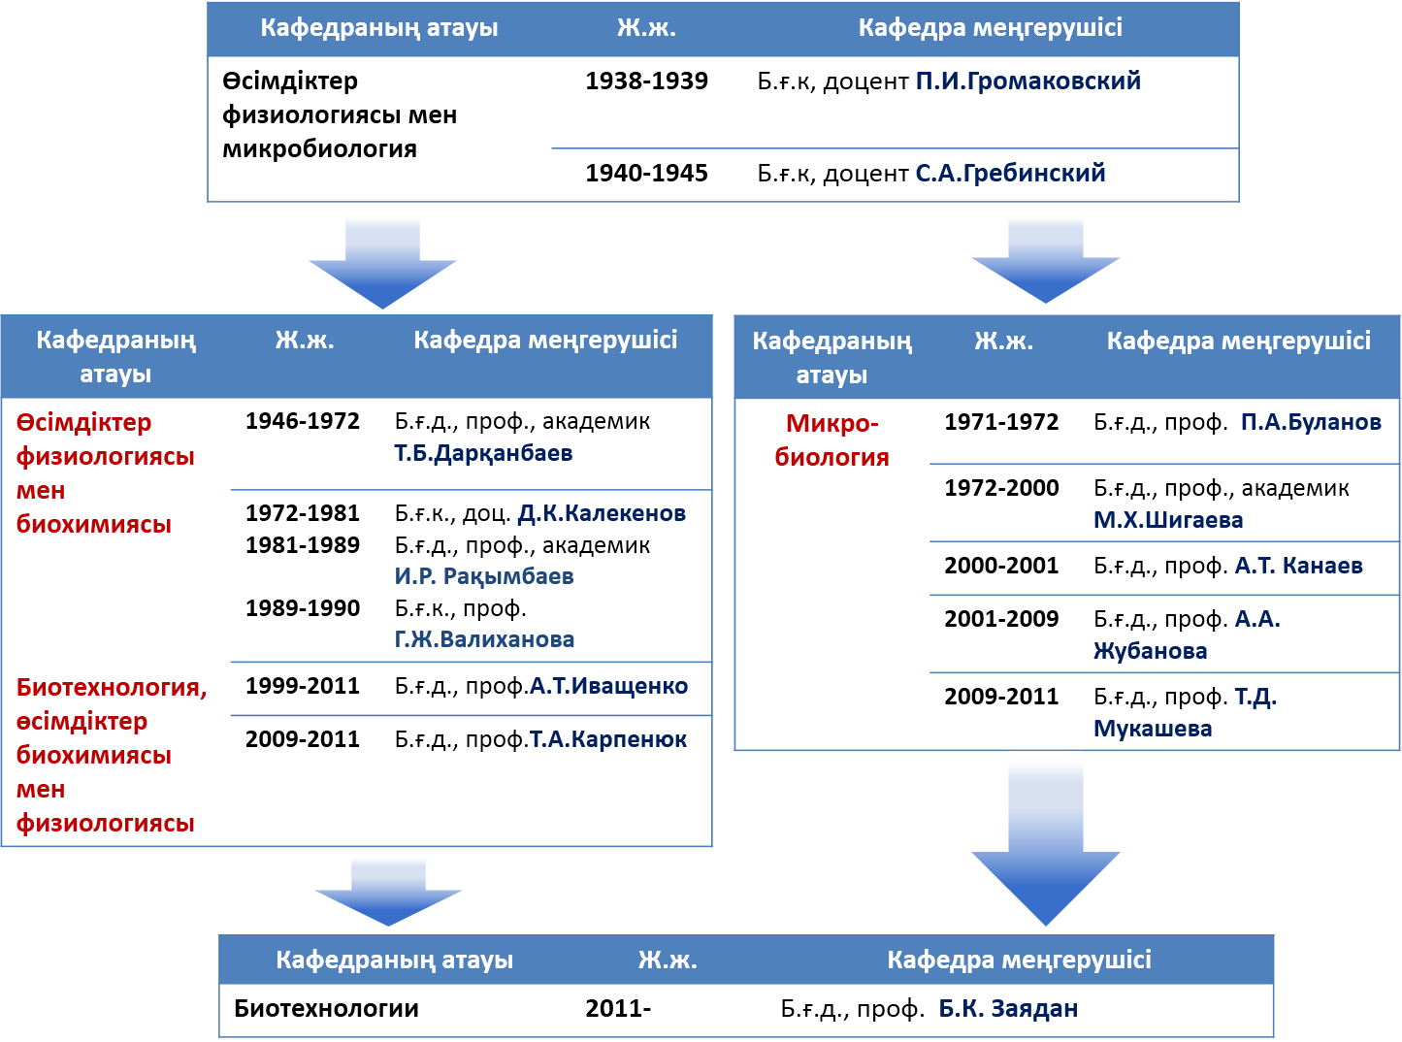
Кафедра тарихы

Slide 8
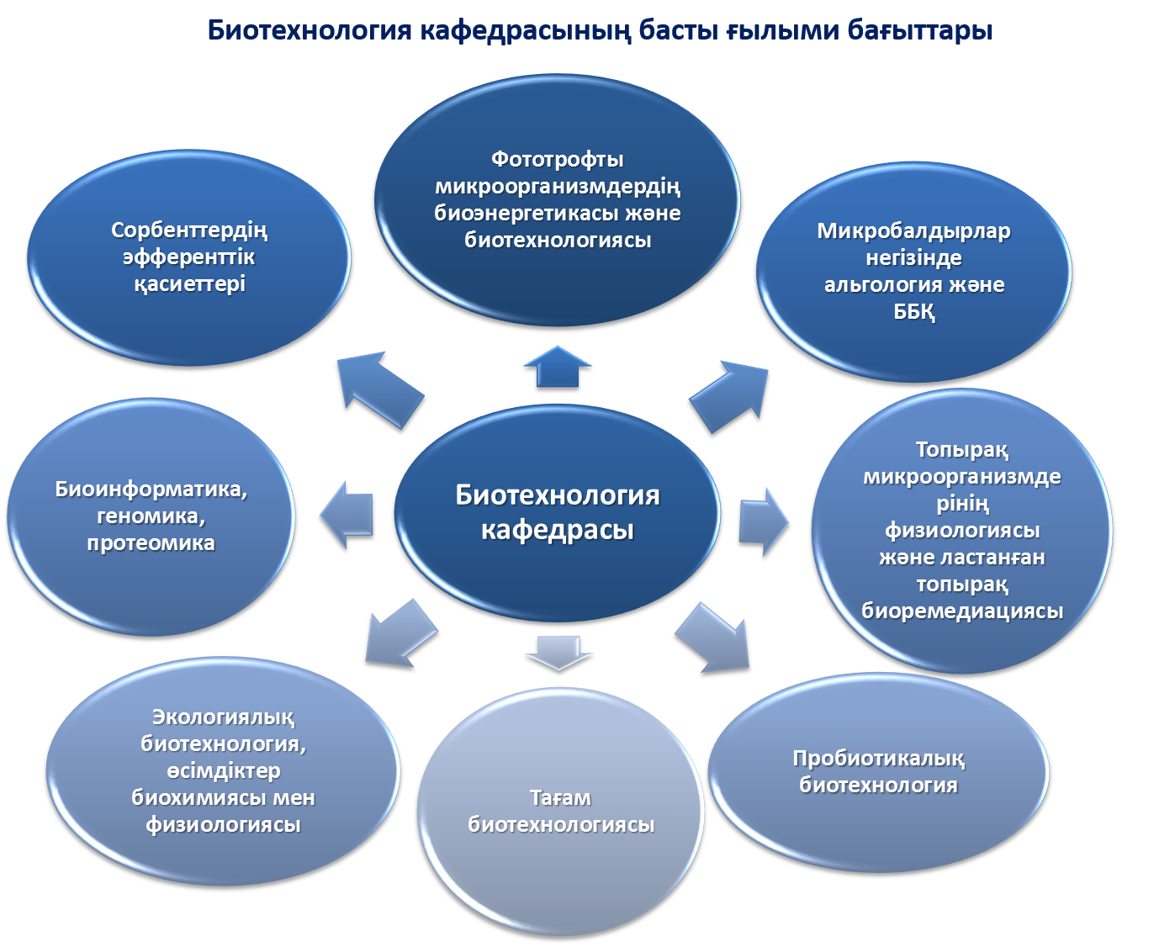

Slide 9
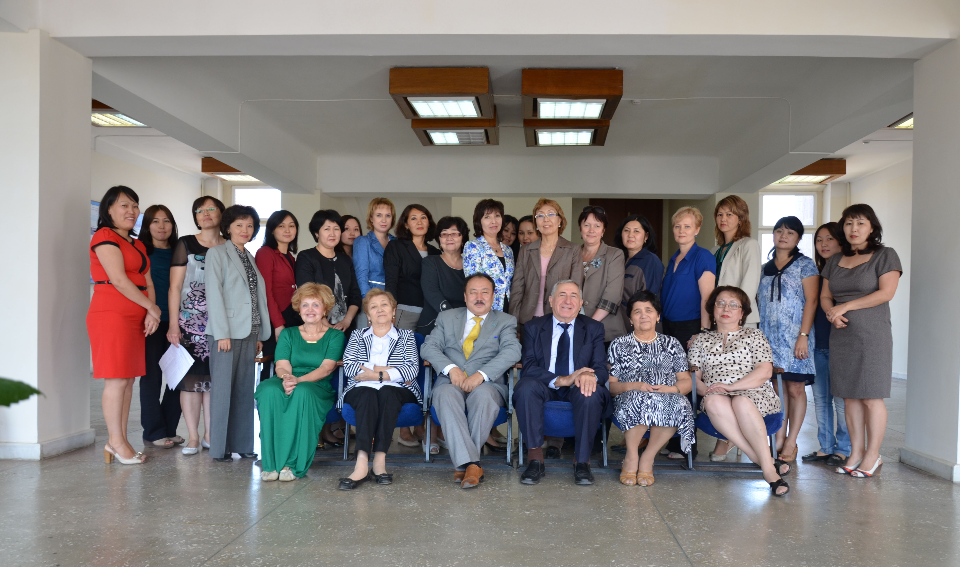
Биотехнология кафедрасының ОПҚ

